Slide 1
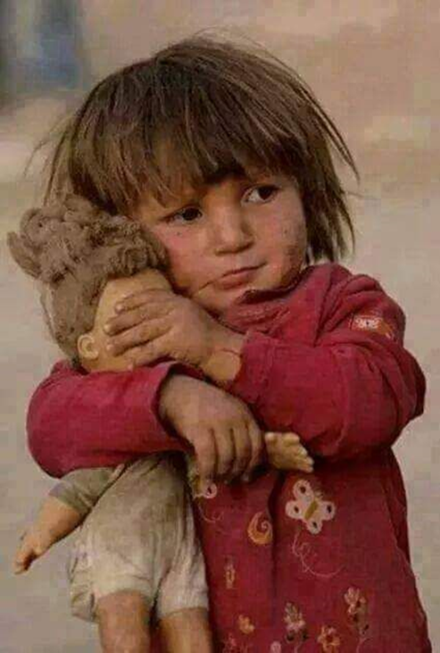
ADOZIONE E AFFIDO: PROCESSI DI INCLUSIONE SCOLASTICA
Dipartimento di SFBCT, 2022
Alessandra Fermani
alessandra.fermani@unimc.it

Slide 2
DIRITTO A UNA FAMIGLIA
L’adozione riguarda in primo luogo la coppia, ma, trattandosi di una forma di generatività sociale, incide necessariamente sulla trama delle relazioni con la famiglia allargata e, in secondo luogo, su tutto il contesto sociale in cui la coppia è inserita (Bramanti & Rosnati, 1998; Widmer, Castrén, Jallinoja & Ketokivi, 2008)
Monya Ferritti Bionormativismo

Slide 3
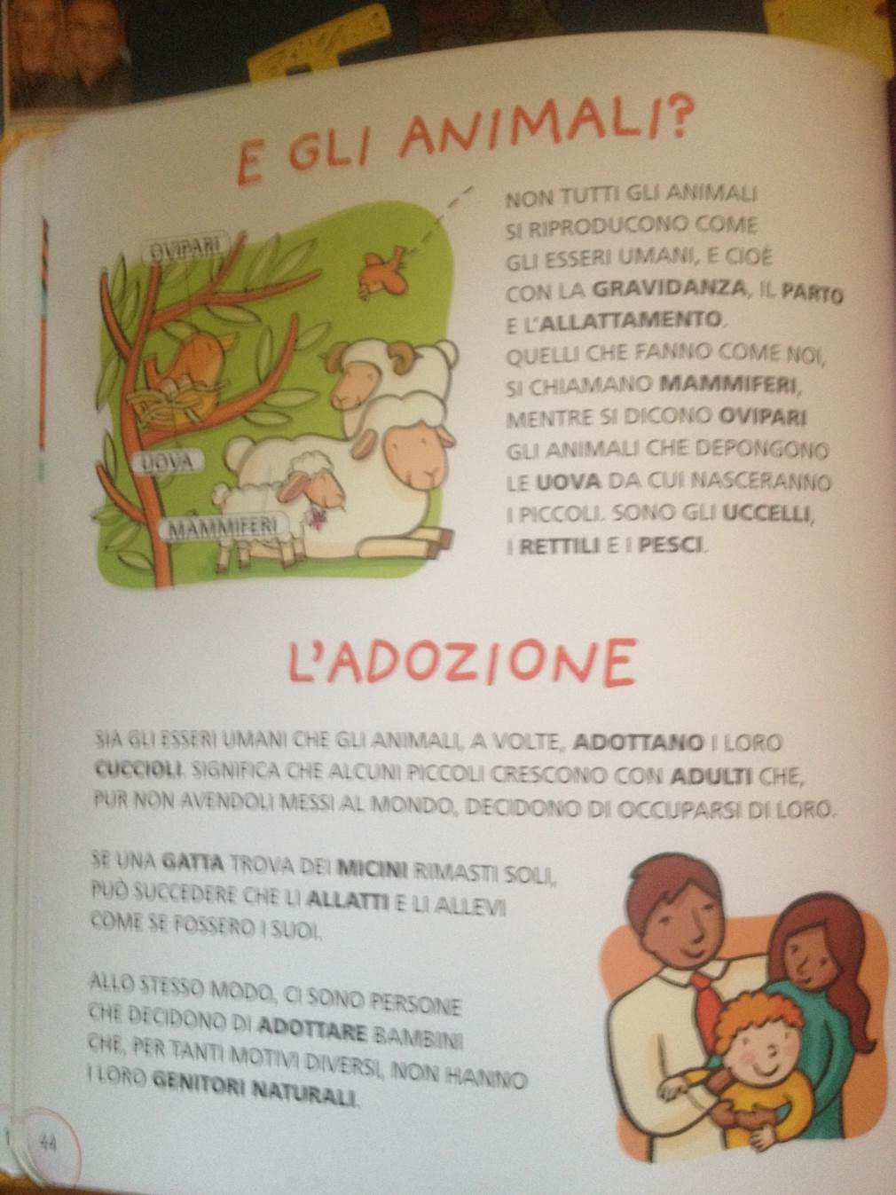

Slide 4
L’Italia rimane sia in termini assoluti, per numero di ingressi annui, sia in termini relativi, in rapporto alla popolazione minorile residente, tra le nazioni del mondo che hanno i più alti tassi di adozione internazionale.
A fronte delle 1.130 coppie adottive, nel 2018 sono 1.394 i minori stranieri per i quali è stata rilasciata l’autorizzazione all'ingresso in Italia a scopi adottivi – in media 1,23 minori adottati per coppia.
L'età media dei minori varia da 5 a 9 anni. Un grande cambiamento rispetto al 2000, anno in cui CAI ha iniziato la sua attività nella quale l’età media dei minori variava da 1 a 4 anni: trend riscontrabile anche all'estero.
La Federazione Russa, con 200 adozioni pari al 14% del totale delle adozioni internazionali, si conferma il paese con il più alto numero di minori accolti dalle coppie italiane. Seguono altre quattro realtà con un numero di adozioni superiore alle 100 unità: Colombia (169), Ungheria (135), Bielorussia (112), India (110). Sono presenti poi tre Paesi che contano tra le 50 e le 100 adozioni: Bulgaria, Repubblica Popolare Cinese, Vietnam. Infine vengono ben trenta Paesi che garantiscono un numero di adozioni inferiori ai 50 casi.

Slide 5
Tre filoni principali di ricerca
Palacios e Brodzinsky (2010)
◻ Primo filone: Confronto adottati-non adottati: gli adottati sono più a rischio? (fino al 1995)
◻ Secondo filone : recupero dalle avverse esperienze precoci (fino al 2005)
◻ Terzo filone: processi e fattori nell’adozione (dal 2005)
I temi dei filoni precedenti non spariscono, ma smettono di essere dominanti

Slide 6
Stato dei bambini all’arrivo (adozione internazionale)
Frequenti problematiche relative allo sviluppo fisico e psicologico; la cui gravità dipenderà dal grado e dalla durata delle esperienze precoci avverse e dalle capacità di resilienza del bambino

Slide 7
Scuola fattore protettivo importante
Un buon coinvolgimento e aspettative positive e realistiche potenziano l’apprendimento dei bambini (affido e ado)

Slide 8
La scuola…e il bambino
Compiti di sviluppo per il bambino che è stato adottato:
✓ Fronteggiare l’esperienza di perdita legata all’adozione
✓ Recuperare esperienze traumatiche infantili
✓ Integrarsi nella nuova famiglia e formare un legame di attaccamento sicuro
Le richieste della scuola:
✓ Abilità cognitive e metacognitive
✓ Abilità relazionali
✓Capacità di attenzione, autocontrollo e gestione delle emozioni
✓Ordine
✓Ritmi di apprendimento, costanza, impegno e motivazione
Fonte: A. M. Guerrieri

Slide 9
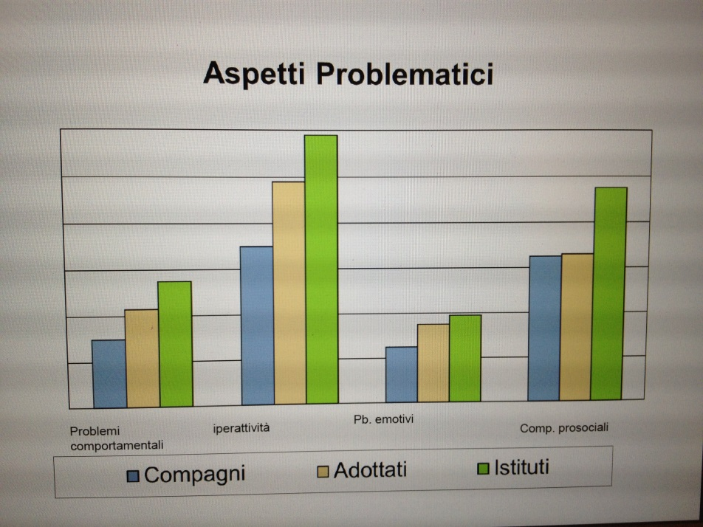
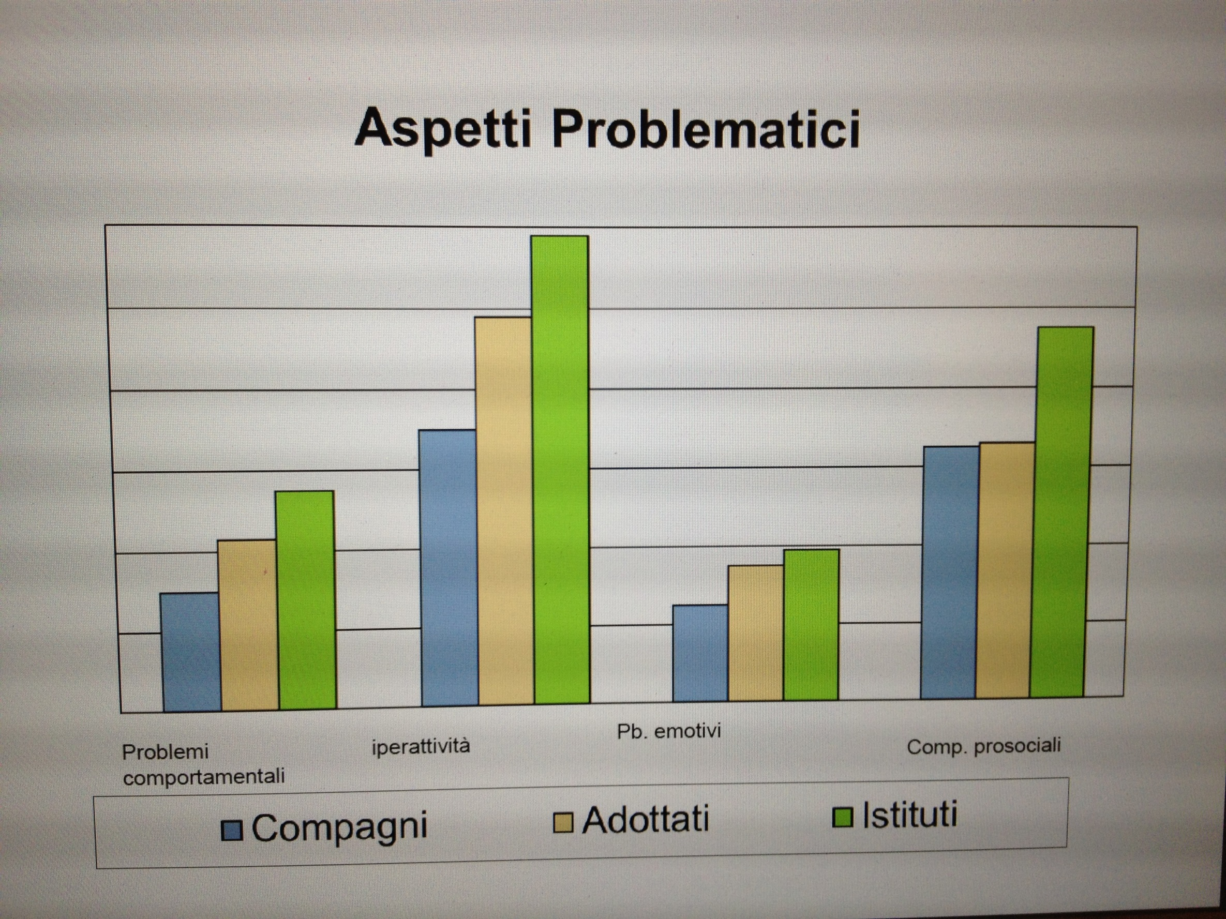

Slide 10
Aspetti problematici

Slide 12
Dati della ricerca L’adozione in Andalucìa citata in AAVV L’inserimento scolastico dei minori stranieri adottati a cura della Commissione per le adozioni internazionali e dell’Istituto degli Innocenti di Firenze, Scuola Sarda Editrice, Cagliari 2004.
Un altro dato significativo riguarda i titoli di studio conseguiti dai minori adottati: la ricerca della C.A.I. ha messo in evidenza come il 14,8% del campione sia laureato, percentuale che, sommata a quella dei diplomati, raggiunge un positivo 80,7%. La scarsità di ampie ricerche, in merito all’inserimento scolastico dei minori stranieri in stato d’adozione e alle eventuali relative difficoltà d’apprendimento, rende necessario interpretarne i risultati con cautela tuttavia i dati portano a ritenere che le performance scolastiche dei figli adottivi non si distanzino significativamente da quelle dei figli biologici.
Motivazione | Adottati | Compagni di classe | Istituzionalizzati
Molto motivati | 17% | 21% | 1%
Motivati | 35% | 36% | 17%
Intermedi | 29% | 30% | 39%
Poco motivati | 15% | 11% | 32%
Per niente motivati | 4% | 2% | 27%

Slide 13
DEROGA OBBLIGO SCOLASTICO
LINEE DI INDIRIZZO PER FAVORIRE IL DIRITTO ALLO STUDIO DEGLI ALUNNI ADOTTATI 18 dicembre 2014
INDICE
1. INTRODUZIONE 1.1. Le caratteristiche dell'adozione internazionale 1.2. Il vissuto comune 1.3. Le aree critiche
2. LE BUONE PRASSI 2.1. Ambito amministrativo-burocratico 2.2. Ambito comunicativo-relazionale 2.3. Continuità
3. RUOLI 3.1. Gli USR 3.2. I dirigenti scolastici 3.3. Gli insegnanti referenti d'istituto 3.4. I docenti 3.5. Le famiglie 3.6. Il MIUR
4. FORMAZIONE 4.1. Metodi e contenuti
ALLEGATI Allegato 1 – Scheda di raccolta informazioni a integrazione dei moduli d'iscrizione Allegato 2 – Traccia per il primo colloquio insegnanti-famiglia Allegato 3 – Suggerimenti per un buon inserimento di un minore adottato internazionalmente

Slide 14
Dicembre 2017
Le Linee guida per il diritto allo studio delle alunne e degli alunni fuori dalla famiglia di origine - siglate dalla ministra dell’istruzione, dell’università e della ricerca Valeria Fedeli e dalla Garante nazionale per l’infanzia e l’adolescenza Filomena Albano - offrono agli insegnanti informazioni sul sistema di tutela dei minorenni e indicazioni generali utili a garantire pari opportunità per gli studenti temporaneamente allontanati dalla loro famiglia di origine.

Slide 15
MARZO 2023
LINEE DI INDIRIZZO PER FAVORIRE IL DIRITTO ALLO STUDIO DELLE ALUNNE E DEGLI ALUNNI CHE SONO STATI ADOTTATI
Aggiornamento delle Linee di indirizzo per favorire il diritto allo studio degli alunni adottati – nota prot.n.7443 del 18.12.2014) a firma Ministro Valditara
ALLEGATO 1 Suggerimenti per un buon inserimento in classe
ALLEGATO 2 Possibile scheda di raccolta informazioni a integrazione dei moduli d'iscrizione
ALLEGATO 3 Suggerimenti per ulteriori informazioni. Scuola primaria
ALLEGATO 4 FORMAZIONE tutto il personale scolastico
ALLEGATO 5 SUGGERIMENTI NORMATIVI

Slide 16
COME PARLARE DI Sé?
Il test della
«Doppia Luna» confini e appartenenze familiari
    Autrice del test Ondina Greco
    Centro Studi e Ricerche sulla Famiglia
    Università Cattolica del Sacro Cuore - Milano
Notes:
Today I will present a part of an extensive research project on family relationships in adolescence, which I carried out with a team of researchers from the Center for Family Studies & Research of the Catholic University of Milan - Italy.
The present study focuses on the relationships between crucial dimensions of parent-adolescent relationship – such as parental monitoring and parental trust – and the development of psychosocial competence from early adolescence to late adolescence in a sample of Italian students.

Slide 17
IL TEST LA DOPPIA LUNA
NEL LAVORO CLINICO
Consulenza/terapia individuale/ di coppia
Eventi critici, transizioni, in una situazione familiare strutturalmente complessa
Consulenza/terapia di coppia
Distinzione dalla famiglia di origine
Fecondazione assistita
Consulenza/terapia familiare
Eventi critici (lutto, separazione, ricostituzione familiare…)
Genitori (reale e attribuito)
Minori
Consulenza Tecnica d’Ufficio
Genitori (reale e attribuito)
Minori
Gruppi di parola
figli di separati
figli in affido

Slide 18
“La Doppia Luna.
Test dei confini e delle
appartenenze familiari”
strumento per cogliere come una persona, una coppia, una famiglia vivono l’appartenenza in situazioni familiari “complesse”
Doppia appartenenza
Piano concreto
Piano simbolico

Slide 19
Materiale utilizzato
Un foglio bianco (indicativamente 50 x 30) con pre-disegnato un rettangolo (indicativamente 30 x 20). Il rettangolo più ampio è perciò rappresentato dal bordo stesso del foglio.
Se la somministrazione è congiunta, i componenti della coppia o della famiglia devono collocarsi nella stessa posizione rispetto al foglio.
È essenziale poter ricostruire la sequenza di costruzione del disegno.
E’ quindi opportuno registrare la sequenza di produzione da parte dell’osservatore durante l’esecuzione.

Slide 20
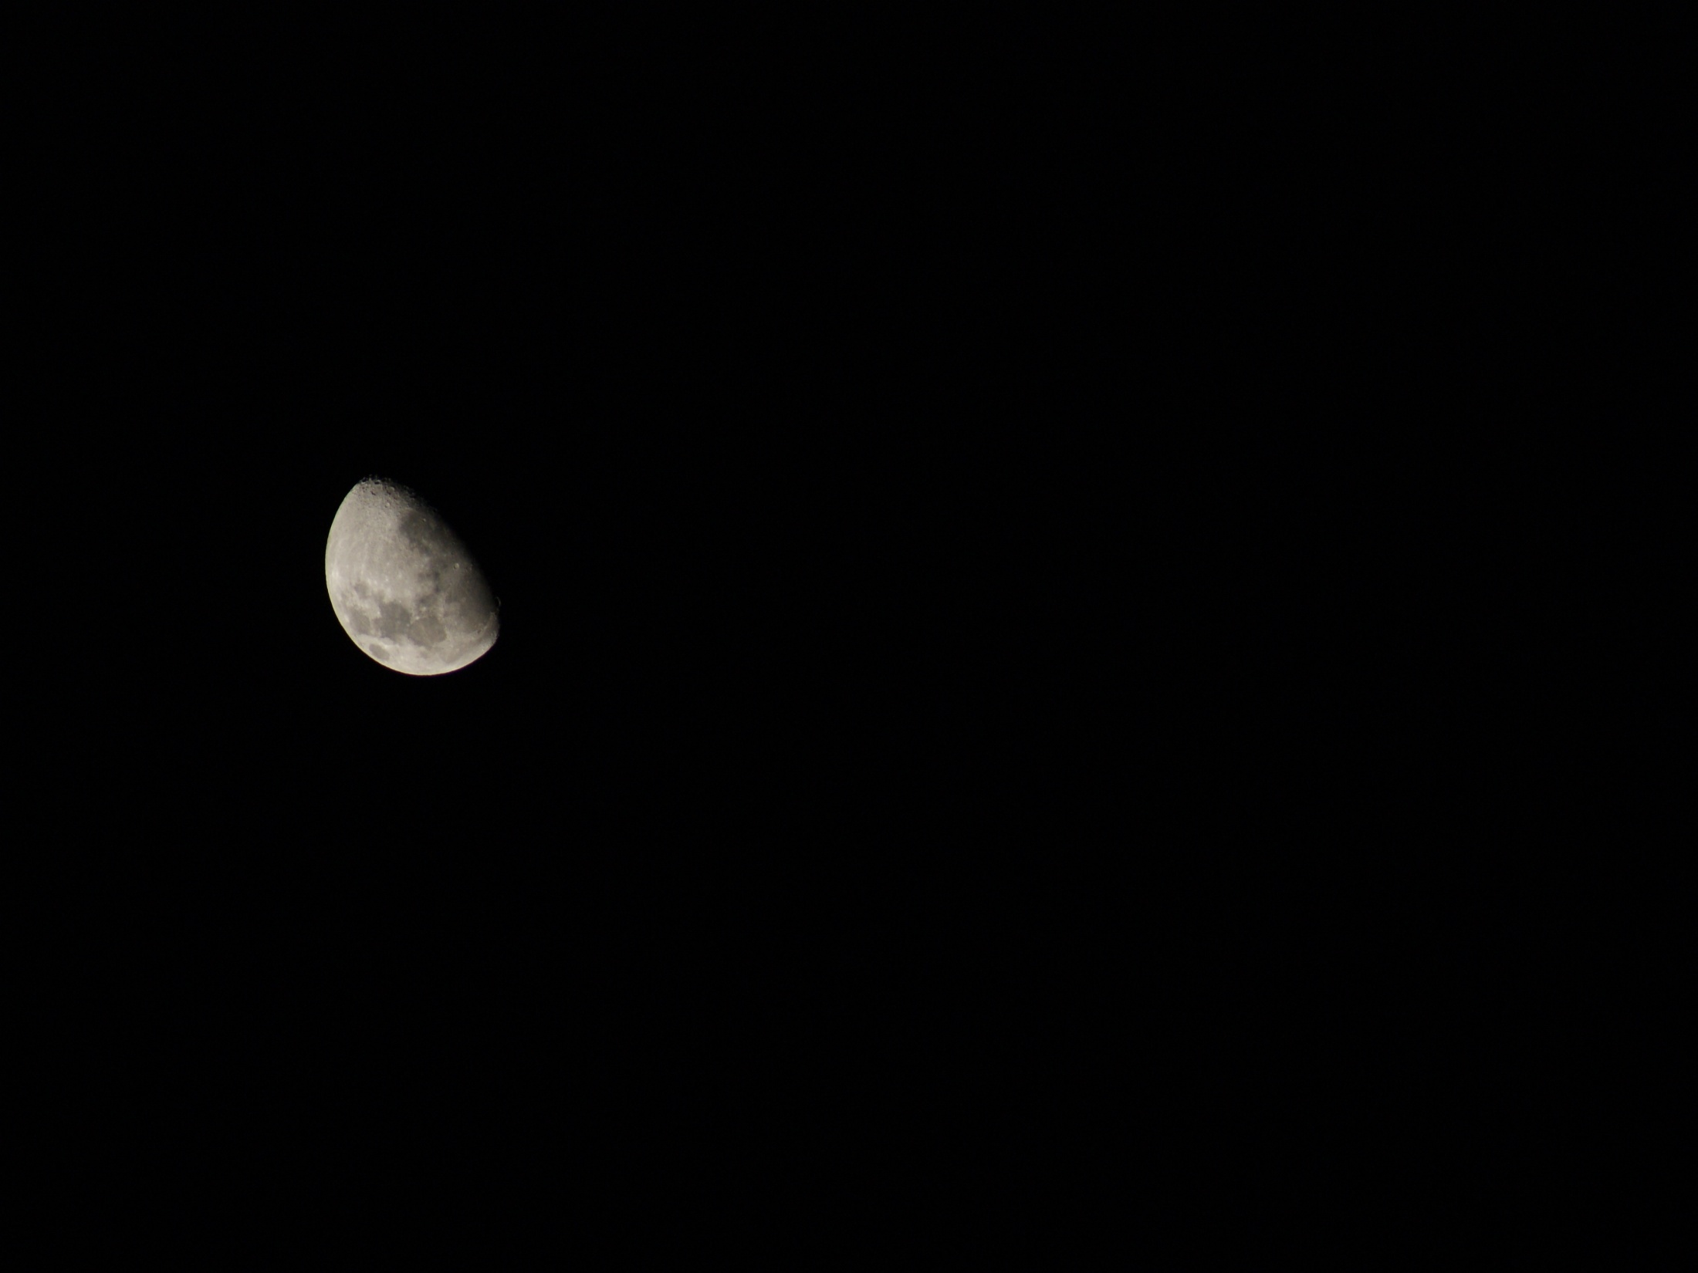
La doppia luna (Greco 1999, 2006, 2008)
E’ costruito in modo che:
da un lato permette al soggetto di proiettare graficamente la propria rappresentazione dei confini e delle appartenenze familiari
dall’altro lato, può evocare il tema di chi è distante o assente, per comprendere come il soggetto riesca o meno a venire a patti con la dimensione della perdita

Slide 21
Il Test La Doppia Luna: istruzioni
Dentro il rettangolo che rappresenta “il tuo mondo, le persone importanti per te, le cose che ti interessano di più, mentre fuori c’è tutto il resto”
1) “Disegna te stesso con un simbolo e collocati dove vuoi”
2) “Ora, sempre attraverso un simbolo, segna le persone per te importanti, non importa se in questo momento sono vicine o lontane, puoi collocarle dove vuoi”. (Questa precisazione è mirata ad autorizzare il soggetto – se lo desidera e ne è capace –di nominare e collocare chi è assente ma sempre presente nel suo disegno)
°Lia
°mamma
°Lia

Slide 22
Il Test La Doppia Luna: istruzioni
3) “Ora racchiudi le persone che, secondo te, fanno parte della stessa famiglia. Puoi usare uno o più cerchi, come senti più vero per te..”
4) Manca qualcuno in questo disegno, secondo te?/ Secondo te, dove potrebbe essere collocato…? (nel caso non siano stati disegnati elementi di uno o di entrambi i poli della doppia connessione)
°Lia
°mamma
° papà
°Lia
°mamma

Slide 23
Il Test La Doppia Luna: istruzioni
papà.
°Lia
°mamma
5) “Se tu avessi una bacchetta magica,vorresti cambiare qualcosa di questo disegno? (C’è qualcuno che vorresti aggiungere? C’è qualcuno che vorresti spostare? Dove vorresti collocarlo?)

Slide 24
Indici cruciali
Rappresentazione dei confini e delle appartenenze familiari
Possibilità di esplicitazione dell’elemento assente
Negoziazione relazionale (nel caso di somministrazione congiunta)

Slide 25
Criteri di lettura del test
Presenza dei poli del conflitto
Modalità di doppia rappresentazione
Modalità di evitamento del conflitto
Confronto tra diverse versioni
Distorsione tra disegno individuale e disegno congiunto
Congruenza/incongruenza tra diversi livelli di analisi

Slide 26
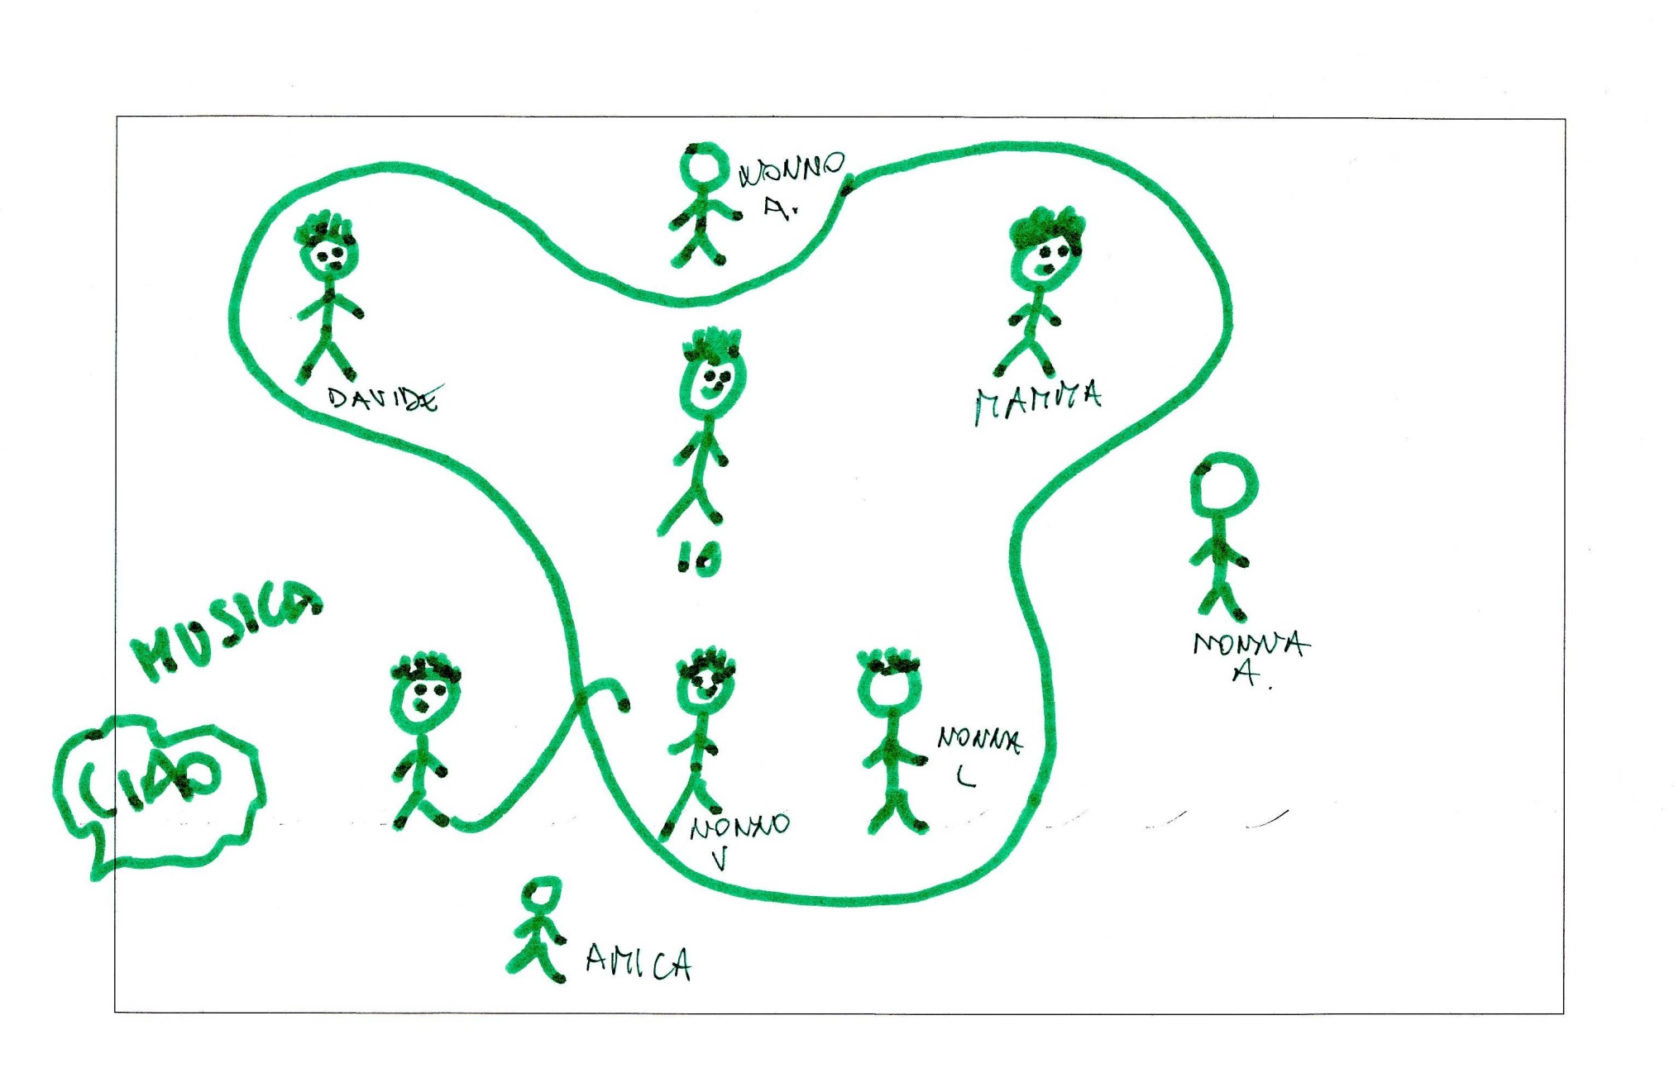

Slide 27
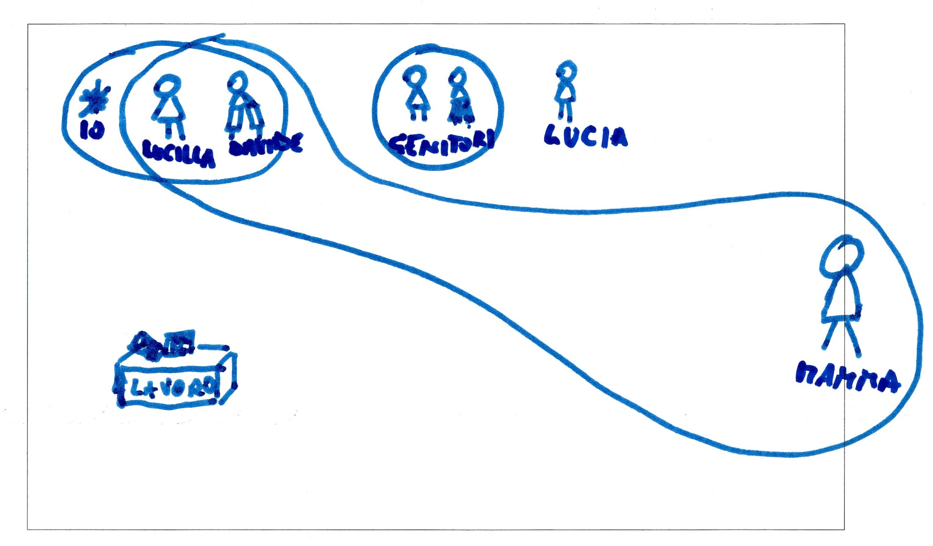

Slide 28
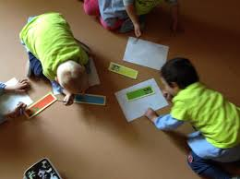
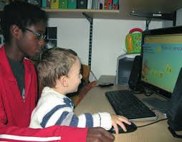
Scuola dell’infanzia
Rilevare già a 4 e poi a 5 anni bisogni, per poter attivare interventi di potenziamento cognitivo (NO ANTICIPO DEI CONTENUTI SCOLASTICI).
(Wall-Wieler et alii, 2018).

Slide 29
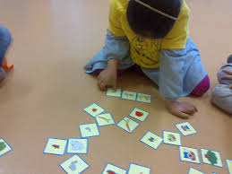
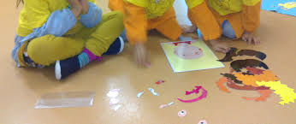
Scuola dell’infanzia
  Attività ludiche mirate, anche con strumenti multimediali, per stimolare la comprensione (es. concetti di quantità, spazio-temporali, eduzione di relazioni semplici, ordinamento, classificazione…), la memoria, il ragionamento, la capacità critica e la creatività.
  Promuovere il gioco simbolico.

Slide 30
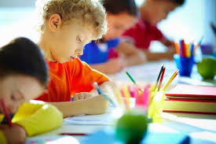
Scuola primaria
Concordare un piano di recupero progressivo
Acquisizione e consolidamento delle conoscenze di base di lingua e matematica (Tordon et al, 2014).
Dotarsi di strumenti multimediali, come software didattici o applicazioni educative (Leone, Weinberg, 2010)
Attivazione dei diversi processi cognitivi e non l’apprendimento meccanico.

Slide 31
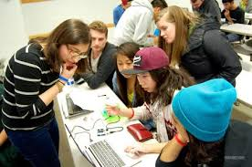
Scuola primaria
Tutti i riferimenti alla “storia personale” (es. classe seconda) richiedono particolare attenzione e un accordo previo con chi si occupa del minore.
Impiego di strategie didattiche innovative, attente ai tempi di attenzione limitati, con moduli più brevi. Insegnare come stare attenti.
Moduli di didattica attiva capaci di far svolgere agli studenti esperienze autentiche, di ricerca e problem-solving complesso, per favorire il coinvolgimento.
Strategie di controllo cognitivo delle emozioni (es. Educazione razionale emotiva, M. Di Pietro, 2016; Percorsi di educazione delle emozioni) e strategie per la gestione dei conflitti (es. D. Novara, 2011).

Slide 32
ABBANDONO COME ATTO D’AMORE
Al bambino va comunicato che non è sua responsabilità
Al bambino va comunicato che il passato non tornerà che i genitori ora ci sono e non lo lasceranno
All’adolescente va fatto comprendere che il suo dolore per l’abbandono è comunque determinato dall’amore e che questo amore per una perdita può essere convogliato sulle nuove figure genitoriali
NON ESISTE CAMBIAMENTO POSITIVO SE NON SI PARTE DA UNO STATO DI BENESSERE SEPPUR MINIMO

Slide 33
Cosa dire
Essere figli per adozione è naturale come esserlo per generazione
La genitorialità non è atto alla nascita ma processo longitudinale
Siamo tutti genitori adottivi (genitore è chi cresce ed educa…chi riconosce come tale il proprio figlio) e figli adottivi (anche i figli biologici debbono accettare i propri genitori)
Non tutti i poveri abbandonano i propri figli
NON TUTTI I GRANDI CHE METTONO AL MONDO I B. SANNO COSA FARE CON I LORO PICCOLI

Slide 34
STRATEGIE…IL BAMBINO VA SOSTENUTO, ALLEGGERITO, ACCOMPAGNATO
NO ALLA PRESENTAZIONE DI TUTTI E 4 I CODICI
COMPITI A CASA LIMITATI
CONSULTARSI SULL’OPPORTUNITA’ DI PRESENTARE ANCHE UNA LINGUA COME L’INGLESE
CONSEGNE BREVI E SEMPLICI, RIPETUTE, SCRITTE ALLA LAVAGNA O SU FOGLIO
FRAMMENTARE IN PICCOLE UNITA’ LE INFORMAZIONI
NON FAR COPIARE LUNGHI TESTI ALLA LAVAGNA, POCHE PAROLE PER VOLTA (3) E RIPETUTE
NON SOVRACCARICARE LA MEMORIA DI LAVORO PERMETTENDO DI FISSARE CALCOLI INTERMEDI - NO ALLA COMPLESSITA’…cambio di penna ecc…
PERMETTERE LA CONSULTAZIONE DI APPUNTI DURANTE I COMPITI E LE INTERROGAZIONI
(Guerrieri, Nobile, Una scuola aperta all’adozione, 2016)

Slide 35
Scuola secondaria di primo grado
Consolidamento delle conoscenze di base di lingua e matematica
Incoraggiare il senso di appartenenza.
Sviluppo delle strategie di studio (organizzazione del tempo e dei materiali, utilizzo di schemi e mappe concettuali-mental imagery, Di Nuovo, 2018).
Mentore (Leone, Weinberg, 2010).

Slide 36
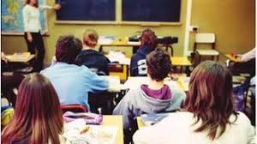
Scuola secondaria di primo grado
Pratiche di valutazione formativa, che consentano di fornire agli allievi feedback significativi sui processi attivati e sui prodotti conseguiti, anche con forme di autovalutazione e di valutazione tra pari (che scoraggiano l’attribuzione causale esterna).
Interventi precoci di orientamento che vadano nella direzione di formare le capacità decisionali dell’individuo.

Slide 37
Dialogo continuo con le famiglie il valore della storia personale
Difendete la privacy dei vostri alunni
www.familyhelper.net
Disegnatevi quando eravate piccini ed come siete ora
Raccogliete immagini sui giornali di bambini, adolescenti, adulti e anziani
Racconta tre eventi passati della tua vita da quando eravate più piccoli ad ora
Fai finta di essere un personaggio storico/delle favole e racconta la sua vita da quando era piccolo
Porta un oggetto che ti è caro e spiega perché ti è caro
Parla delle persone che ami (o trova 10 aggettivi per descrivere le persone che ami)
I bambini prima di arrivare nelle loro famiglie crescono nella mente dei genitori e poi nel loro cuore. Disegnati dove vuoi.
Disegna il tuo albero genealogico dove sul tronco ci sei tu e dove ci sono tante radici e tanti rami.

Slide 38
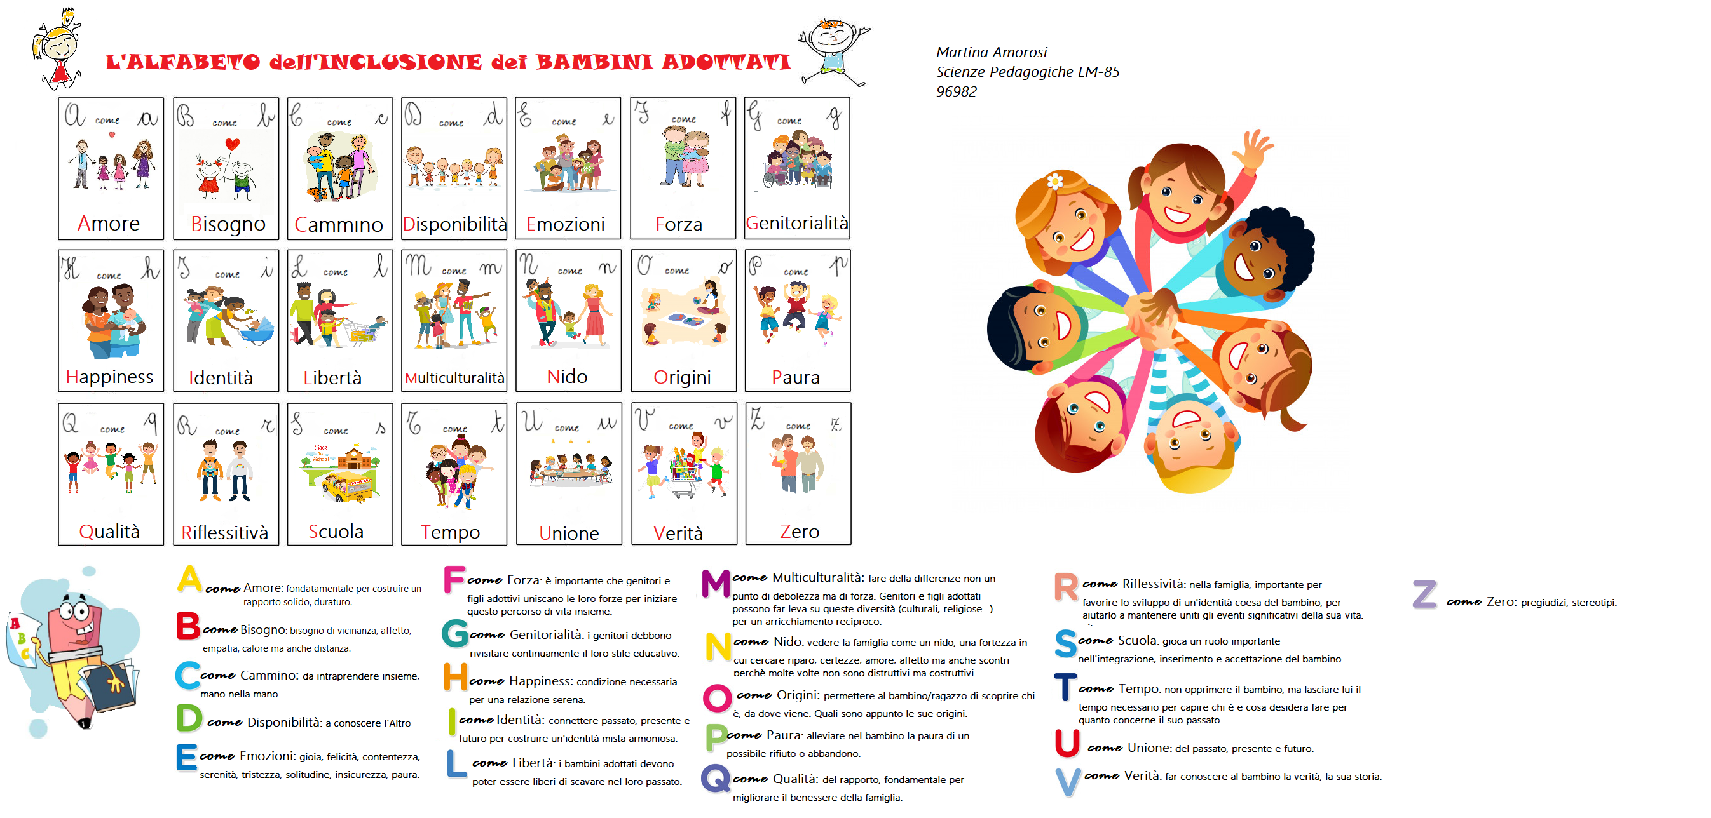

Slide 41
Non esistono madri VERE e madri FALSE
NON esistono figli di vari tipi…solo FIGLI
ANCHE LE MADRI BIOLOGICHE HANNO FATTO QUALCOSA DI BUONO
GRAZIE!

